Slide 1

Alarma Multi-D
Emiliano Vázquez
Alarma Multidispositivo escalable con control por Movil.
ROBÒTICA, LLENGUATGE I PLANIFICACIÓ – ENGINYERIA INFORMÀTICA - UAB

Slide 2
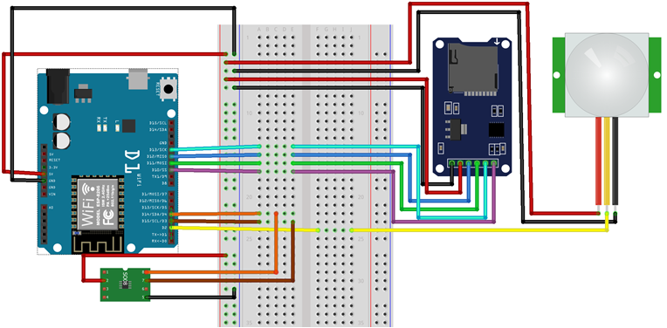
Esquema de componentes
#AQUÍ L’ESQUEMA FRITZING
Dispositivo esclavo igual, pero sin lector ni reloj

Slide 3
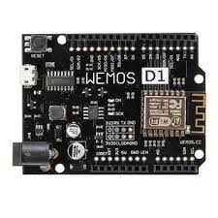
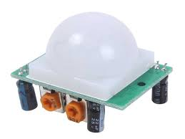
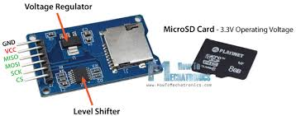
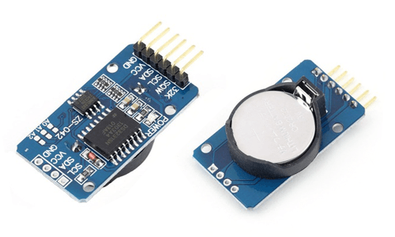
Componentes
WebMos D1 R2
Componente Dispositivo base | Units
Arduino WebMos D1 R2 | 1
Detector PIR (movimiento) | 1
Reloj DS3021 | 1
Lector SD-Card | 1
Sensor PIR
Componente Dispositivo Esclavo | Units
Arduino WebMos D1 R2 | 1
Detector PIR (movimiento) | 1
SD Card Reader
Reloj DS3231

Slide 4
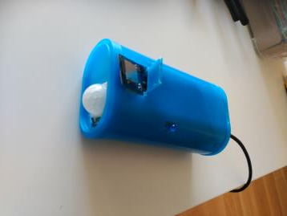
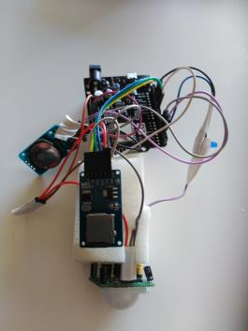
3D Design
Caja de Durex para soporte de dispositivo y sensores

Slide 5
Programación
#Cinco partes Básicas:
Libreria RelojAlarma: Control y tratamiento del reloj, registro de horas de activación de alarma y chequeo de automatizacion de arranque y parada del dispositivo
Libreria Hora: Para interacionar con las horas de activacion de las alarmas automaticas
Libreria LectorSD: Funciones y datos para lectura y escritura de los datos del lector de la tarjeta microSD
Libreria TelegramCom: Funciones y datos de interacción con el Bot de Telegram
Libreria WifiManager: Configuración de la red wifi y guardado de los datos IP
Libreria AlarmaC: Datos de configuracion de los estados de la alarma
Código Base: Seis estados de la alarma:
Estado 0: Dispositivo en escucha esperando a ser activado
Estado 1: Dispositivo en estado transitorio (20 segundos) para activación de la alarma
Estado 2: Dispositivo activado y con sensor de movimiento a la escucha
Estado 3: Dispositivo con detección de movimiento positiva. Alerta 1
Estado 4: Dispositivo alarmado. Alerta 2. Desactivación por PIN
Estado 5: (Estado no functional). Programación futura
Estado 6: Dispositivo alarmado. Alerta 3. Tras 3 veces de PIN fallido, desactivacion por PUK

Slide 6
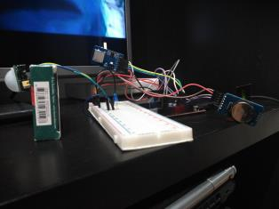
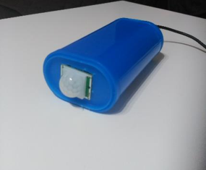
FOTOS Y VIDEO
Prototipo Base
Prototipo Esclavo
Video demostrativo

